Slide 1
Implementasi Data Covid dengan Linear Regression
Kelompok 2 :
Arfian
Kartika Nirwana Silalahi - 41519120006
Baeningrum Syahfutri

Slide 2
Linear Regression

Slide 3
Pengertian Linear Regression
Regresi linear adalah sebuah pendekatan untuk memodelkan hubungan antara variabel terikat Y dan satu atau lebih variabel bebas yang disebut X. Salah satu kegunaan dari regresi linear adalah untuk melakukan prediksi berdasarkan data-data yang telah dimiliki sebelumnya.
Regresi Linier atau Linear Regression adalah suatu model statistik yang umum dan paling sederhana yang digunakan untuk Machine Learning untuk melakukan prediksi dengan cara supervised learning.

Slide 4
Pengertian Linear Regression
Regresi Linier melibatkan 2 variabel dimana salah satunya adalah variabel independen (x) dan satu lagi adalah variabel dependen (y).
Independen berarti variabel ini sebagai variabel utama yang mungkin akan mempengaruhi nilai variabel kedua (dependen).
Dependen berarti nilai variabel ini akan tergantung dari nilai variabel independennya, jika korelasi tinggi maka dependensi juga tinggi.

Slide 5
Pengertian Polynomial Regression
Regresi polinomial merupakan regresi di mana fungsinya adalah kuadratik.
Jika kita ingin mencari hubungan antara 1 variabel dependen dengan 1 variabel independen, maka bisa menggunakan simple atau poli.
Regresi Polinomial adalah suatu bentuk regresi linier di mana hubungan antara variabel independen x dan variabel dependen y dimodelkan sebagai polinomial derajat ke-n.

Slide 6
Kenapa Polynomial Regression ?
Ada beberapa hubungan yang akan dihipotesiskan oleh peneliti sebagai kurva. Jelas, jenis kasus seperti itu akan mencakup istilah polinomial.
Pemeriksaan residu. Jika kita mencoba menyesuaikan model linier dengan data melengkung, sebaran residual (sumbu Y) pada prediktor (sumbu X) akan memiliki tambalan dari banyak residu positif di tengah. Maka dalam situasi seperti itu tidak tepat.
Asumsi dalam analisis regresi linier berganda yang biasa adalah bahwa semua variabel independen adalah independen. Dalam model regresi polinomial, asumsi ini tidak puas

Slide 7
Studi Kasus
(Covid-19)

Slide 8
Implementasi Prediksi Covid 19
Covid-19 adalah adalah virus yang diidentifikasi sebagai penyebab meningkatnya jumlah penyakit pernafasan di Wuhan, Cina secara mendadak. Awalnya, pasien-pasien pertama di Wuhan diberitakan memiliki hubungan dengan pusat penjualan makanan-makanan laut dan hewan,menandakan bahwa kemungkinan virus ini menjangkit dari hewan ke manusia. Namun, setelah itu, pasien-pasien bermunculan yang tidak memiliki hubungan dengan pusat penjualanan makanan tersebut, menunjukkan bahwa virus ini juga dapat menyebar dari manusia ke manusia. Karena virus ini baru muncul, maka belum jelas berapa mudah virus ini menyebar dan apa saja efeknya bagi yang terjangkit.
Dataset ini berisi informasi harian jumlah kasus infeksi, kematian, dan penyembuhan dari 2019 Novel Coronavirus.

Slide 9
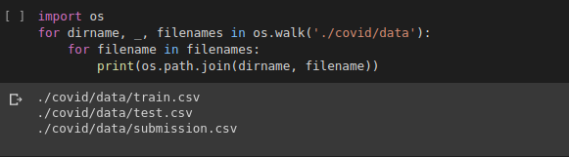
Import Module
Untuk Olahdata
Persiapan Dataset

Slide 10
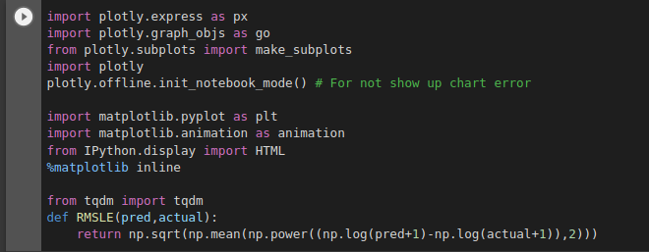
Import Module
Untuk Plot

Slide 11
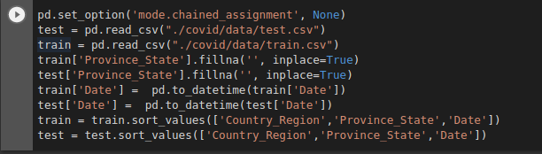
Pengambilan Dataset
Untuk Fix error di train data
train[['ConfirmedCases', 'Fatalities']] = train.groupby(['Country_Region', 'Province_State'])[['ConfirmedCases', 'Fatalities']].transform('cummax')

Slide 12
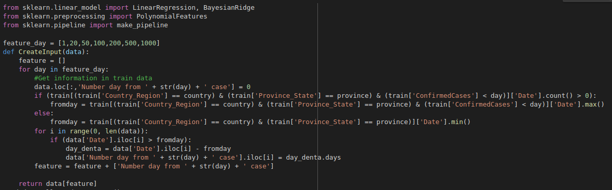
Algoritma Linear Regression
Forecast with BayesianRidge
Forecasting atau perkiraan adalah kegiatan yang bertujuan untuk meramalkan atau memprediksi

Slide 13
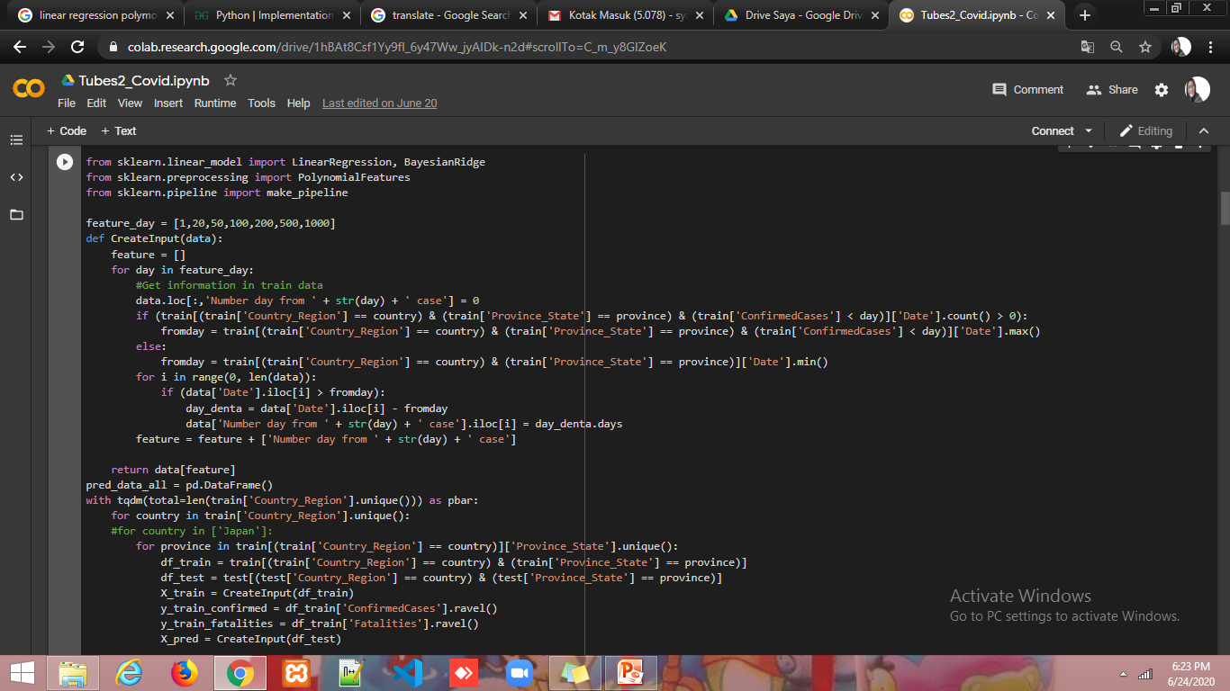
Algoritma Linear Regression

Slide 14
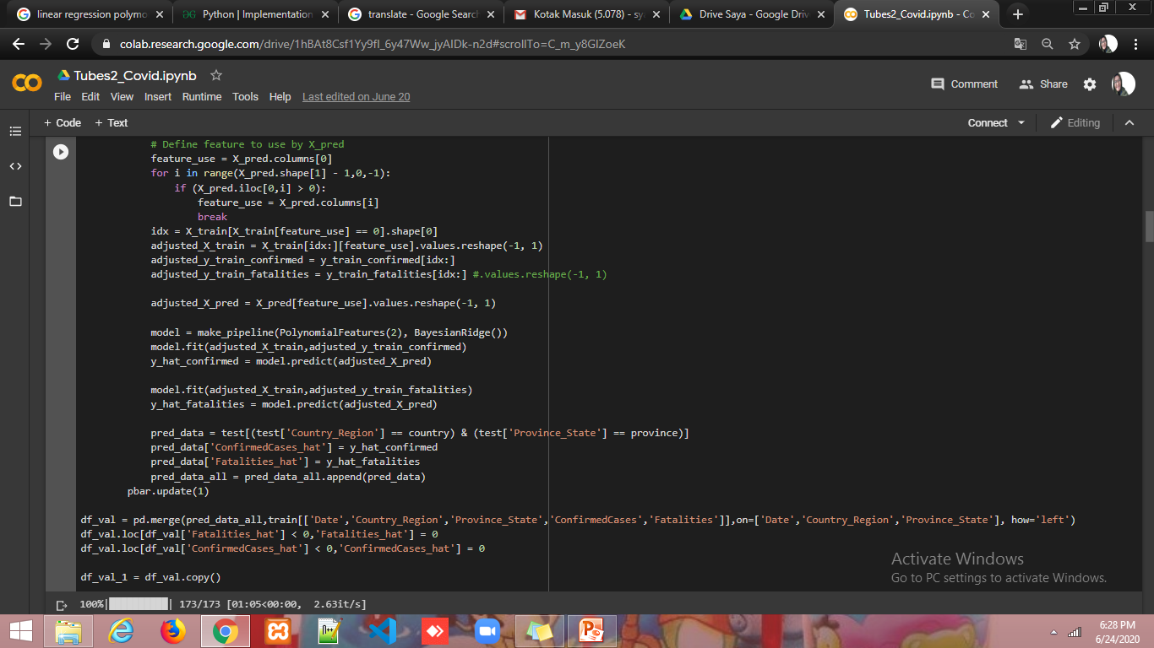

Slide 15
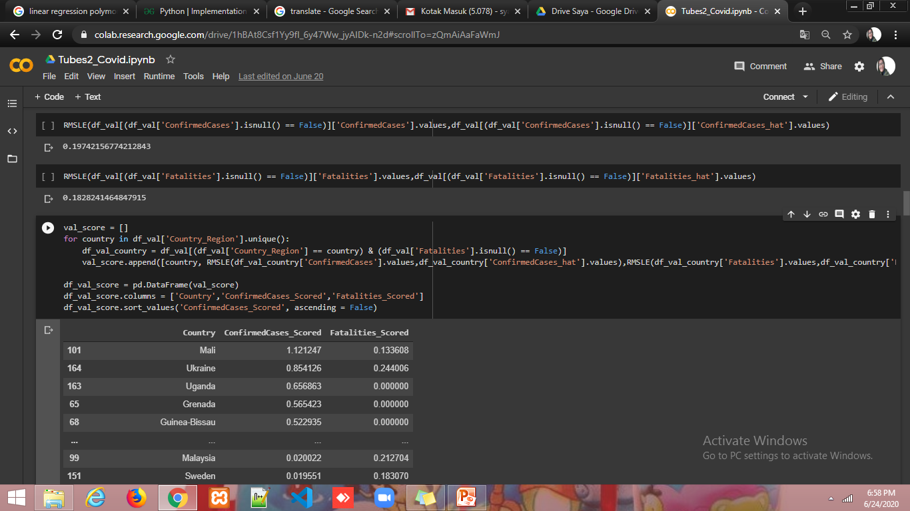
Confirmed Cases dan Fatalities

Slide 16
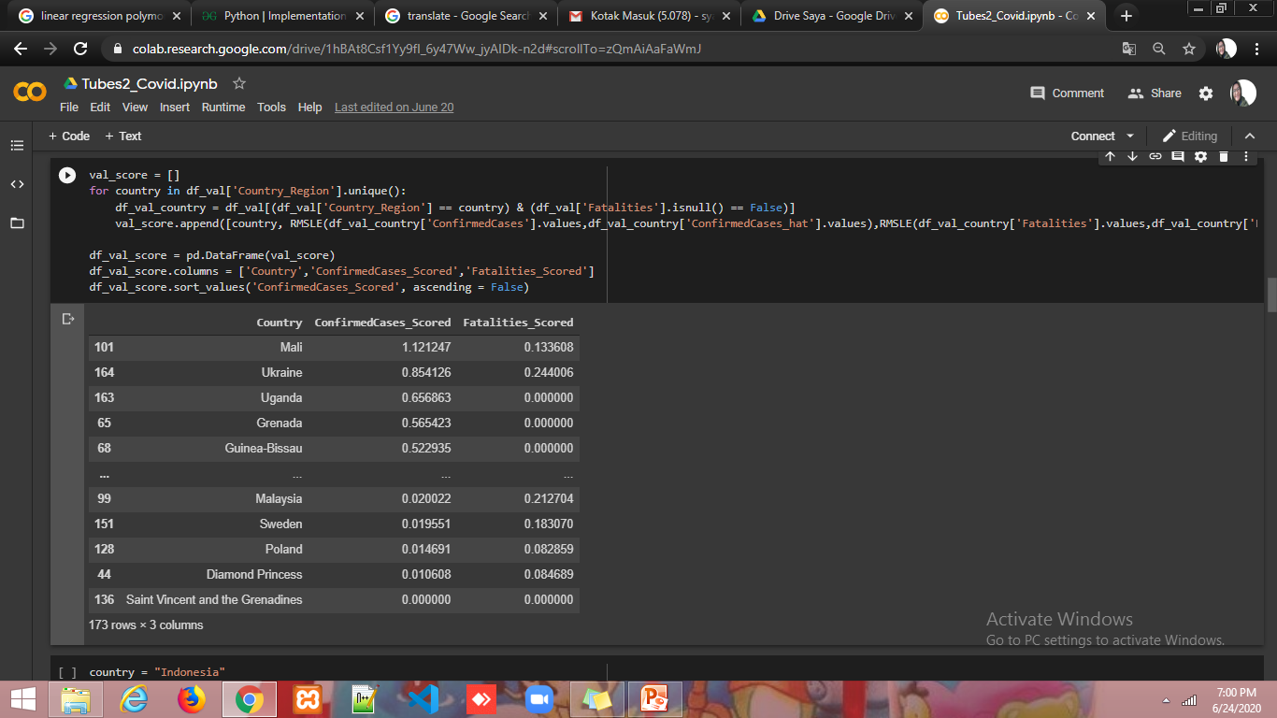

Slide 17
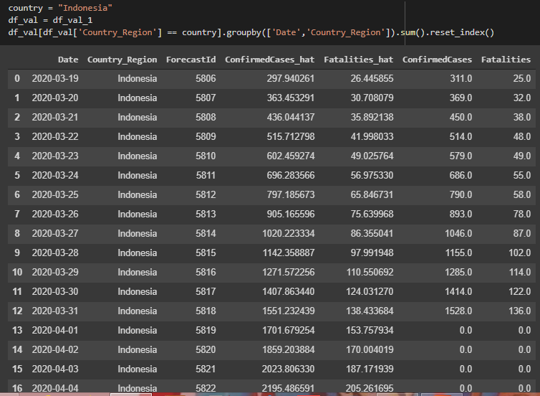
Cases Indonesia

Slide 18
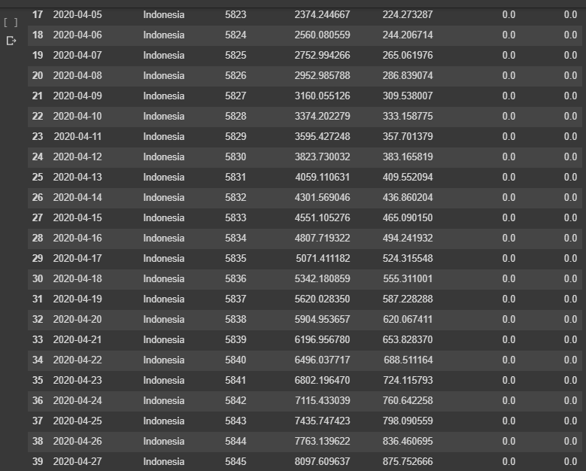

Slide 19
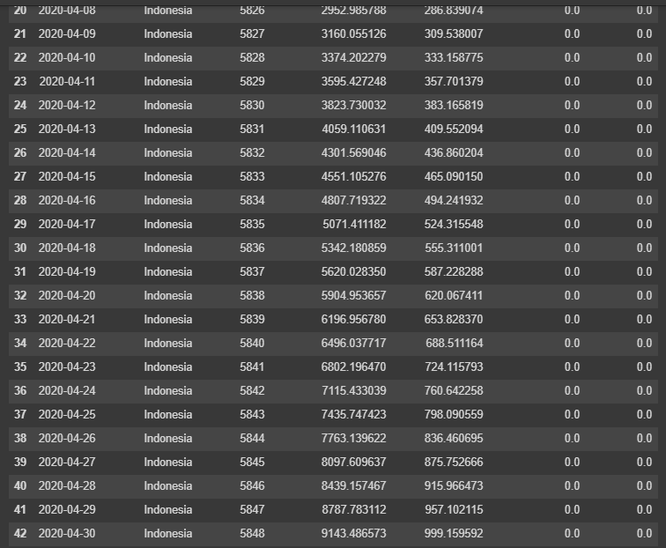

Slide 20
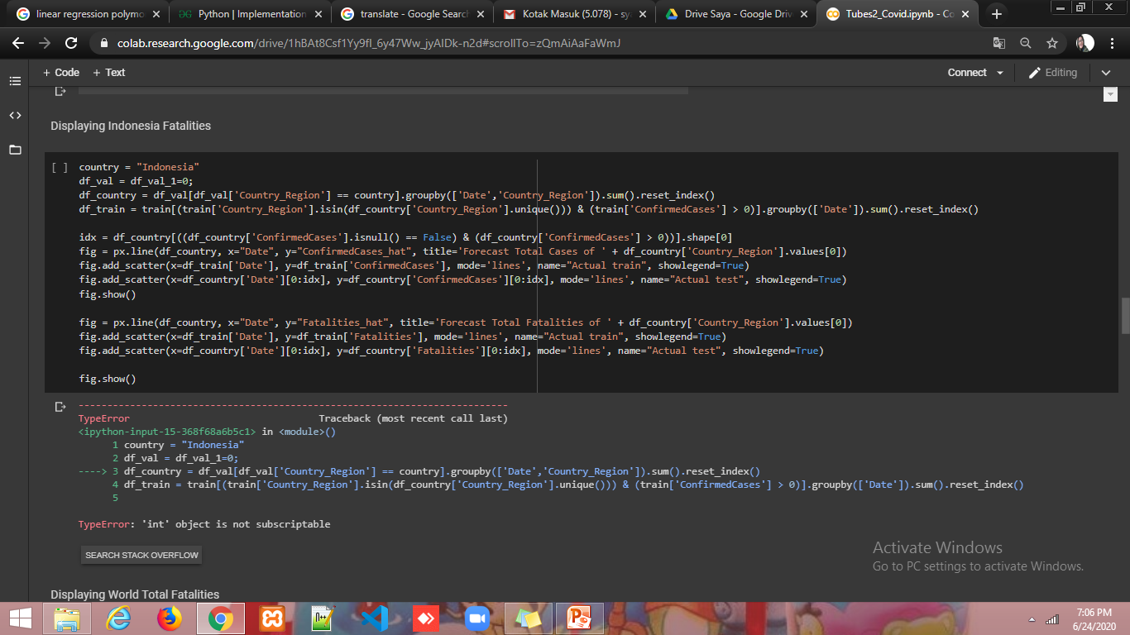
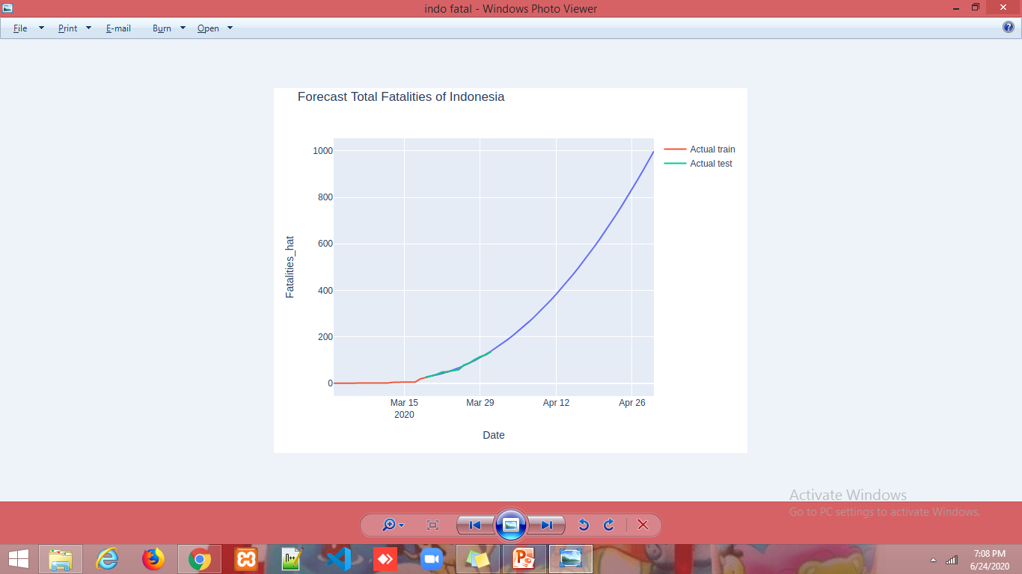
Fatalities Indonesia

Slide 21
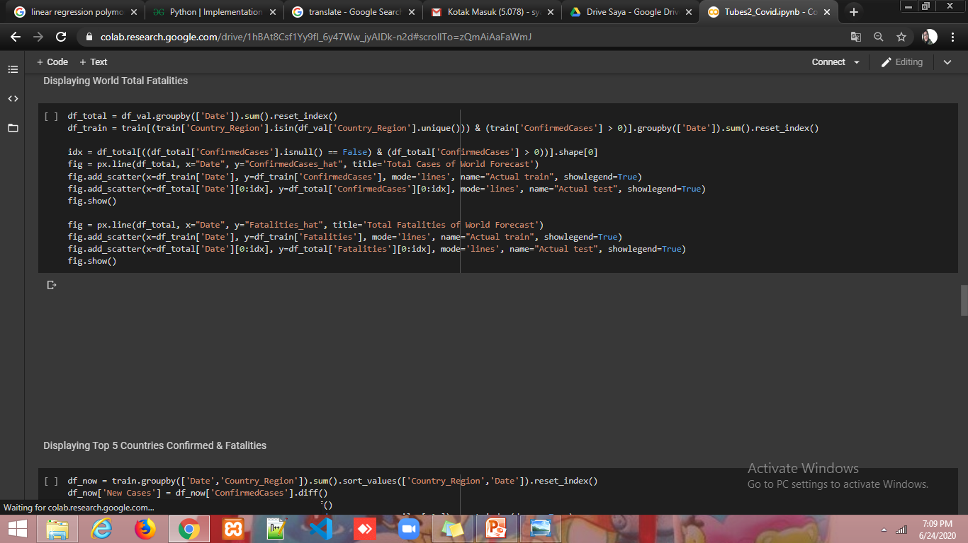
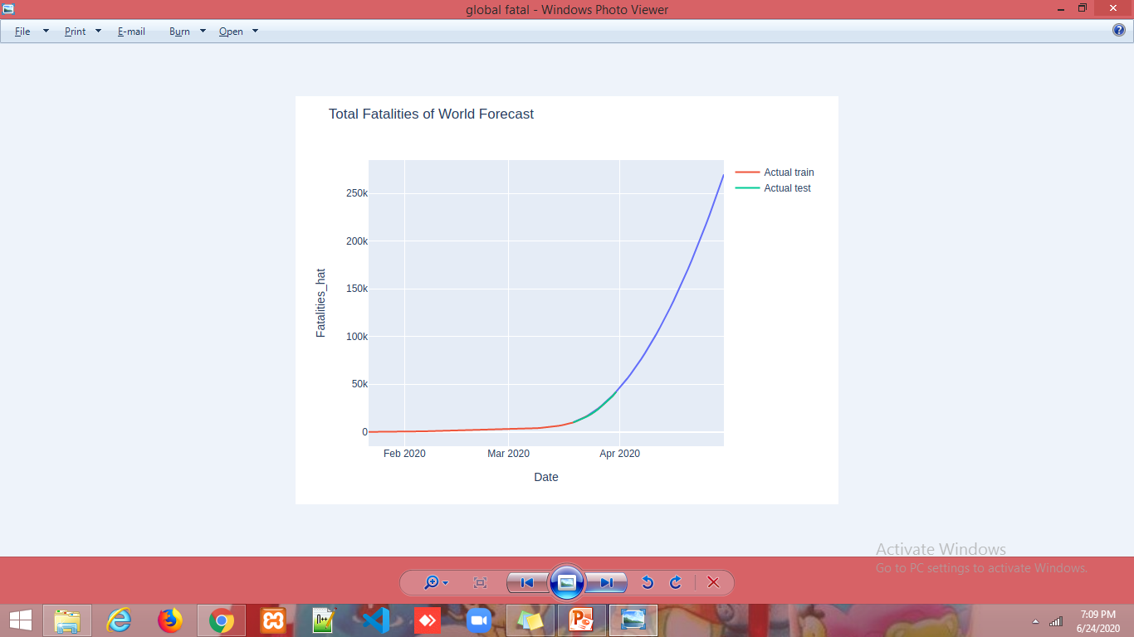
Global Fatalities

Slide 22
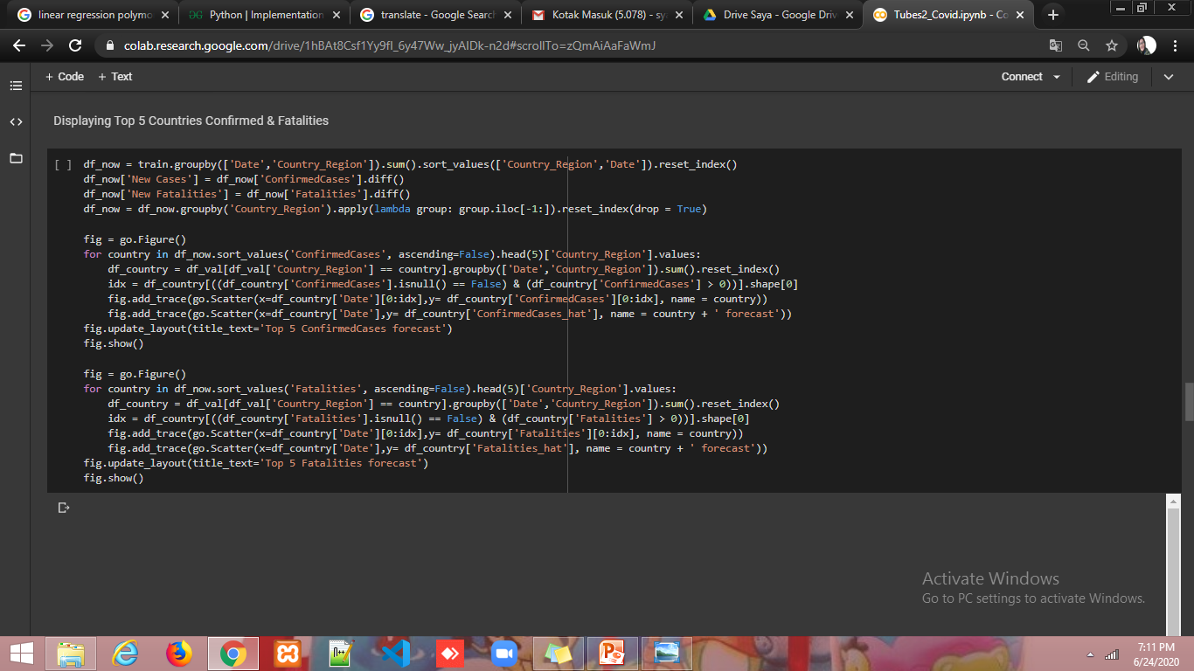
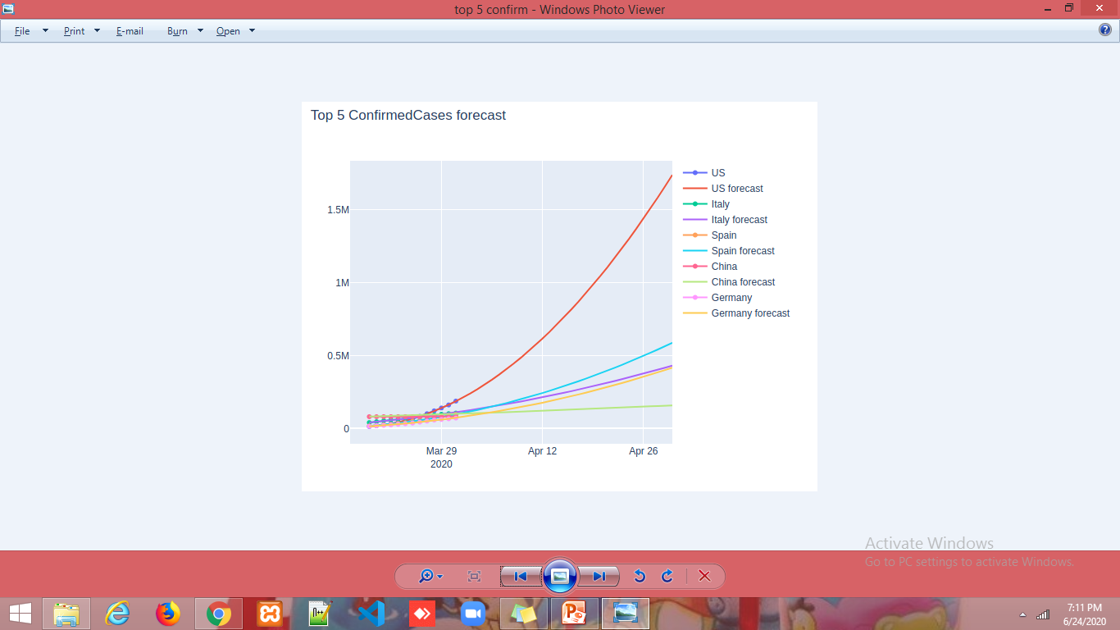
5 Top Confirmed Country

Slide 23
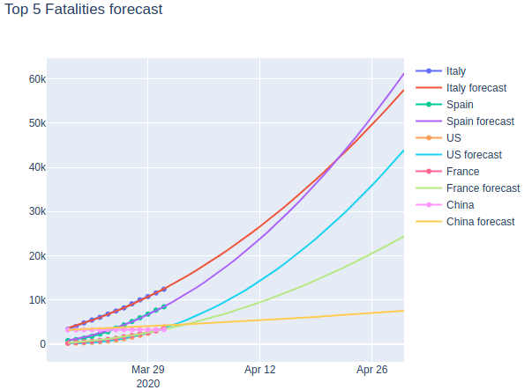
5 Top Fatalities Country

Slide 24
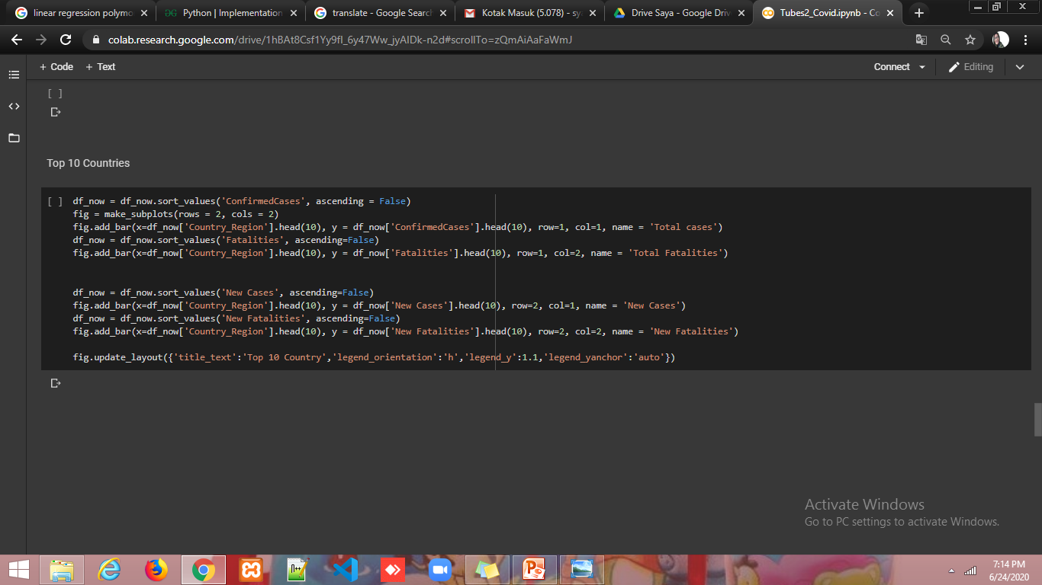
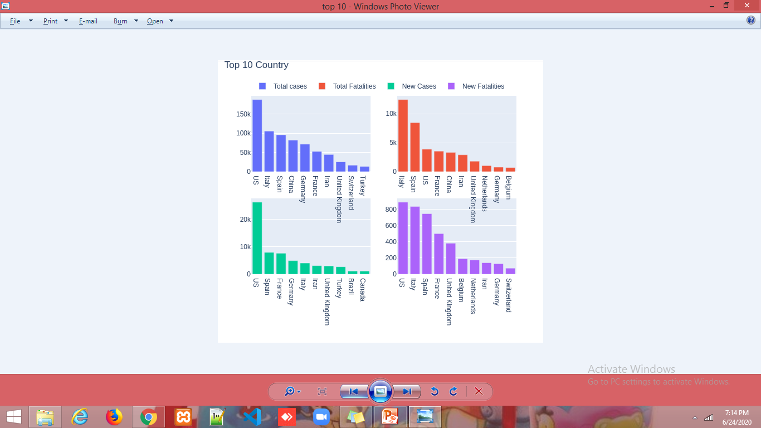
Top 10 Country

Slide 25
Referensi
https://www.geeksforgeeks.org/python-implementation-of-polynomial-regression/#:~:text=Polynomial%20Regression%20is%20a%20form,denoted%20E(y%20%7Cx)
https://id.wikipedia.org/wiki/Regresi_linear
https://www.kaggle.com/binhlc/sars-cov-2-exponential-model-week-2
https://www.kaggle.com/c/covid19-global-forecasting-week-2/data
https://medium.com/@jrendz/regresi-linier-dengan-r-dan-python-ebb80662c6da
https://www.megabagus.id/polynomial-regression/

Slide 26
TERIMAKASIH

